Slide 1
Тема: «Уголовная ответственность несовершеннолетних»

Slide 2
Цели:
Расширить знания обучающихся о видах уголовной ответственности несовершеннолетних;
Воспитать чувство ответственности за свои поступки;
Сформировать уважительное отношение к закону, обеспечивающему соблюдение прав и интересов человека;
Закрепить потребность правомерного поведения в любой сфере деятельности.

Slide 3
«Не жалко, что человек родился или умер, что он лишился своих денег, дома,- все это, в конечном счете, не принадлежит человеку. А то жалко, что человек теряет свою истинную собственность- человеческое достоинство
(Л.Вовенарг)

Slide 4
«Незнание законов, не освобождает от ответственности.
Зато знание – запросто».
Станислав Ежи Лец

Slide 5
«Величайшее поощрение преступления – безнаказанность» Марк Тулий Цицерон (древнеримскийдревнеримский политикдревнеримский политик и философдревнеримский политик и философ, блестящий оратор)

Slide 6
Право – универсальный регулятор общественных отношений, является совокупностью обязательных к исполнению правил (норм), охраняемых силой государственного принуждения.

Slide 7
Правонарушение — виновное противоправное деяние дееспособного лица, которое наносит вред обществу.

Slide 8
ПРАВОНАРУШЕНИЯ
ПРОСТУПОК
ПРЕСТУПЛЕНИЕ

Slide 9
Проступок - действие, либо бездействие, посягающее на установленные законами или подзаконными актами общественные отношения, отличающееся небольшой общественной опасностью.

Slide 10
ПРЕСТУПЛЕНИЕ
Преступлением признается виновно совершенное общественно опасное деяние, запрещенное настоящим Кодексом под угрозой наказания.
(ст. 14 УК РФ)

Slide 11
1.Нарушение правил дорожного движения
2.Распитие спиртных напитков в общественных местах
3.Мелкое хулиганство
4. Незаконная продажа
5.Злостное неповиновение

Slide 13
Виды ответственности
Уголовная
Административная
Дисциплинарная
Гражданско-правовая

Slide 14
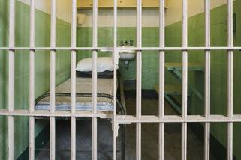
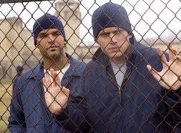
Категории преступлений
В зависимости от характера степени общественной опасности преступные деяния делятся:
преступления небольшой тяжести (наказание не превышает 2-х лет лишения свободы);
преступления средней тяжести (наказание не превышает 5-и лет лишения свободы);
тяжкие преступления (наказание не превышает 10-и лет лишения свободы);
особо тяжкие преступления (наказание – свыше 10-и лет лишения свободы или более строгое наказание)

Slide 15
Статья 19. Общие условия уголовной ответственности
Уголовной ответственности подлежит только вменяемое физическое лицо, достигшее возраста, установленного настоящим Кодексом.

Slide 16
Возраст наступления уголовной ответственности
Уголовной ответственности подлежит лицо, достигшее ко времени совершения преступления шестнадцатилетнего возраста.
(ст. 20 УК РФ)

Slide 17
ПРИНЦИП ВИНЫ
Согласно российскому уголовному праву, лицо подлежит ответственности только
за те преступления,
в отношении которых
доказана его вина.

Slide 18
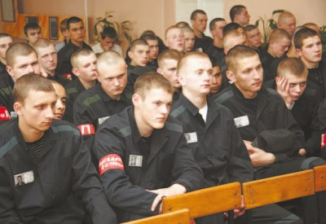
Уголовная ответственность несовершеннолетних
В УК РФ выделен самостоятельный раздел об уголовной ответственности несовершеннолетних. К ним относятся все лица, которым ко времени совершения преступления исполнилось 14, но не исполнилось 18 лет. (Раздел V, глава 14 УК РФ)

Slide 19
Лица, достигшие ко времени совершения преступления четырнадцатилетнего возраста, подлежат уголовной ответственности за:
убийство (ст. 105)
умышленное причинение вреда здоровью (ст.111)
умышленное причинение средней тяжести вреда здоровью (ст.112)
похищение человека (ст.126)
изнасилование (ст.131)
насильственные действия сексуального характера (ст. 132)
кражу (ст.158)
грабеж (ст.161)
разбой (ст.162)
вымогательство (ст.163)
неправомерное завладение автомобилем или
иным транспортным средством без цели хищения (ст. 166)
Хищение оружия и боеприпасов (ст.226) и т.д.

Slide 20
умышленное уничтожение или повреждение имущества при отягчающих обстоятельствах (ч. 2, ст. 167)
терроризм (ст.205)
захват заложников (ст. 206)
заведомо ложное сообщение об акте терроризма (ст. 207)
хулиганство при отягчающих обстоятельствах (ч. 2, ст. 213)
вандализм (ст.214)
хищение либо вымогательство оружия, боеприпасов, взрывчатых веществ и взрывных устройств (ст.226)
хищение либо вымогательство наркотических средств или психотропных веществ (ст. 229)
приведение в негодность транспортных средств или путей сообщения (ст. 267)

Slide 21
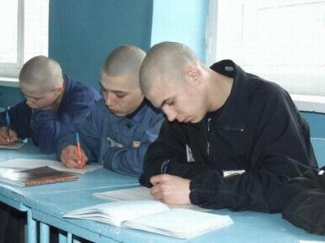
К несовершеннолетним применяются следующие виды наказаний (ст.88):
штраф;
лишение права заниматься определенной деятельностью;
обязательные работы;
исправительные работы;
ограничение свободы;
арест;
лишение свободы на
определенный срок.

Slide 22
Штраф назначается только при наличии у несовершеннолетнего осужденного самостоятельного заработка или имущества, на которое может быть обращено взыскание (в размере от 10 до 500 минимальных размеров оплаты труда или в размере заработной платы или иного дохода за период
от 2 недель до 6 месяцев).

Slide 23
Обязательные работы назначаются на срок от 40 до 160 часов, заключаются в выполнении работ, посильных для несовершеннолетнего, и исполняются им в свободное от учебы или основной работы время.

Slide 24
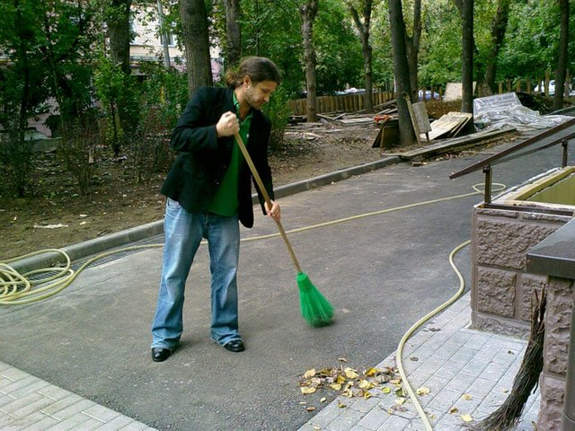
Исправительные работы назначаются несовершеннолетним осужденным на срок до 1 года.

Slide 25
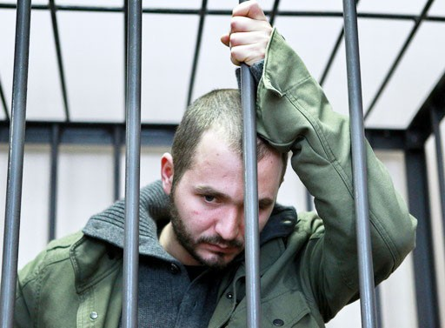
Арест может быть назначен только тем несовершеннолетним осужденным, которые достигли к моменту вынесения судом приговора шестнадцатилетнего возраста.
Срок этого наказания составляет от одного до четырех месяцев.

Slide 26
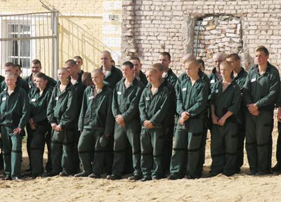
Лишение свободы назначается несовершеннолетним осужденным на срок не свыше 10 лет и отбывается:
несовершеннолетними мужского пола, осужденными впервые к лишению свободы, а также несовершеннолетними женского пола в воспитательных колониях общего режима;
несовершеннолетними мужского пола, ранее отбывавшими лишение свободы, - в воспитательных колониях усиленного режима.

Slide 27
Исправление может быть достигнуто путем применения принудительных мер воспитательного воздействия, которые не несут за собой судимости:
предупреждение;
передача под надзор родителей или лиц, их замещающих, либо специализированного государственного органа;
возложение обязанности загладить причиненный вред;
ограничение досуга и установление особых требований к поведению (запрет посещения определенных мест, ограничение пребывания вне дома и т.п.).

